Slide 1
БЮДЖЕТ ДЛЯ ГРАЖДАН
По проекту исполнения бюджета
Королинского
сельсовета
Октябрьского района
Амурской области за 2023 год

Slide 2
ВВОДНАЯ ЧАСТЬ
В целях реализации принципа прозрачности, открытости
бюджета и информирования жителей о расходовании средств бюджета разработан «Бюджет для граждан» по проекту исполнения бюджета Королинского сельсовета за 2023 год.
Данная информация позволит гражданам составить
представление об источниках формирования доходов
бюджета Королинского сельсовета, направлениях расходования
бюджетных средств в 2023 году и сделать выводы об
эффективности использования бюджетных средств.
Мы надеемся на заинтересованное внимание жителей
к процессу исполнения бюджета

Slide 3
ОСНОВНЫЕ ПОНЯТИЯ
Бюджет - форма образования и расходования денежных средств, предназначенных для финансового обеспечения задач и функций местного самоуправления
Отчет об исполнении бюджета – является формой контроля за исполнением бюджета с указанием общего объема доходов, расходов и дефицита (профицита)
Доходы – денежные средства, поступающие в бюджет сельсовета
Расходы – денежные средства, выплачиваемые из бюджета сельсовета
Дефицит бюджета – превышение расходов над его доходами
Профицит бюджета – превышение доходов над его расходами

Slide 4
БЮДЖЕТ КОРОЛИНСКОГО СЕЛЬСОВЕТА
ЗА 2023 г.
Наименование | План 2023 год (тыс. руб.) | Исполнено за 2023 год (тыс. руб.) | % исполнения в 2023 г.
ДОХОДЫ | 7102,7 | 6493,3 | 91%
РАСХОДЫ | 7142,7 | 6300,8 | 88%
ДЕФИЦИТ (-)/ ПРОФИЦИТ(+) | -40,0 | 192,5

Slide 5
ОСНОВНЫЕ ХАРАКТЕРИСТИКИ БЮДЖЕТА СЕЛЬСОВЕТА, тыс.руб.

Slide 6
ДОХОДЫ БЮДЖЕТА
Доходы бюджета – денежные средства, поступающие в
распоряжение органов местного самоуправления.
Доходы бюджета состоят из налоговых и неналоговых доходов, а также безвозмездных поступлений
Налоговые доходы: налог на прибыль организаций; налог на
доходы физических лиц; налог на имущество организаций;
иные налоговые доходы
Неналоговые доходы: доходы от использования муниципального
имущества; доходы от платных услуг; штрафы за нарушения
законодательства о налогах и сборах; иные неналоговые доходы
Безвозмездные поступления: безвозмездные поступления из
федерального и областного бюджета (дотации, субвенции, иные
межбюджетные трансферты)

Slide 7
ПОСТУПЛЕНИЕ ДОХОДОВ
в 2023 году, тыс.руб.

Slide 8
СТРУКТРУРА СОБСТВЕННЫХ ДОХОДОВ, тыс.руб.
Собственные доходы (налоговые и неналоговые доходы)
480,7 тыс. руб. или 7,4 % всех доходов

Slide 9
РАСХОДЫ БЮДЖЕТА, тыс.руб.
СОЦИАЛЬНАЯ СФЕРА
ПРОЧИЕ РАСХОДЫ
Национальная оборона – 141,5
Национальная безопасность и
правоохранительная деятельность – 39,5
Национальная экономика – 283,5
Жилищно-коммунальное
хозяйство – 979,3
Физическая культура и спорт - 57,2
Культура и кинематография – 1604,4
Социальная политика – 448,3
Общегосударственные
расходы – 2747,0

Slide 10
ОБЩЕГОСУДАРСТВЕННЫЕ
ВОПРОСЫ
2747,0 тыс.руб.
772,7 тыс.руб.
Функционирование высшего должностного лица муниципального образования
1473,5 тыс.руб.
Функционирование местных администраций
499,6 тыс.руб.
Межбюджетные трансферты

Slide 11
ДРУГИЕ ОБЩЕГОСУДАРСТВЕННЫЕ ВОПРОСЫ
Расходы по переданным полномочиям в сфере имущественных отношений, в части муниципального жилищного контроля (межбюджетные трансферты) –
0,2 тыс.руб.
Расходы по переданным полномочиям в части муниципального жилищного контроля – 1,0 тыс.руб.

Slide 12
НАЦИОНАЛЬНАЯ ОБОРОНА
141,5 тыс.руб.
Осуществление первичного воинского учета на
Территориях, где отсутствуют военные комиссариаты

Slide 13
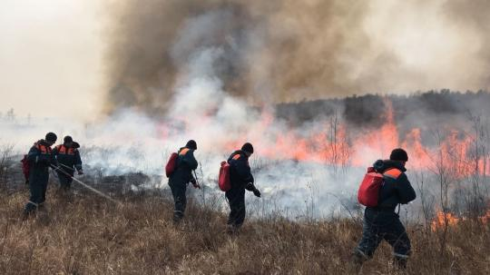
НАЦИОНАЛЬНАЯ БЕЗОПАСНОСТЬ
И ПРАВООХРАНИТЕЛЬНАЯ
ДЕЯТЕЛЬНОСТЬ
39,5 тыс.руб.
Расходы на предупреждение и ликвидацию
последствий чрезвычайных ситуаций и
стихийных бедствий природного и
техногенного характера

Slide 14
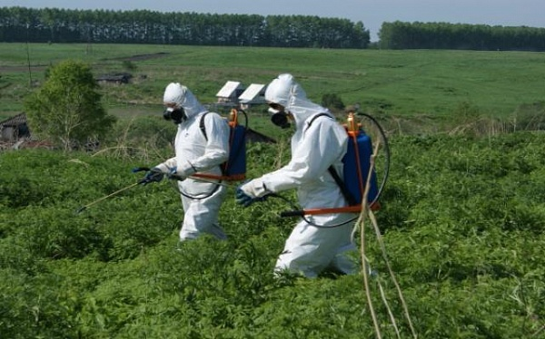
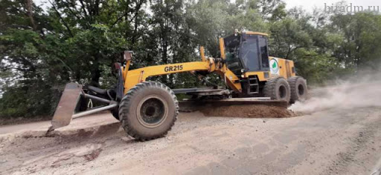
НАЦИОНАЛЬНАЯ ЭКОНОМИКА
283,5 тыс. руб.
Расходы на мероприятия,
направленные на противодействие
злоупотреблению наркотическими
средствами и их незаконному обороту
90,0 тыс. руб.
Дорожное хозяйство
(дорожные фонды)
193,1 тыс. руб.
Расходы по переданным полномочиям
на развитие и поддержку
субъектов малого и среднего
предпринимательства
0,4 тыс. руб.

Slide 15
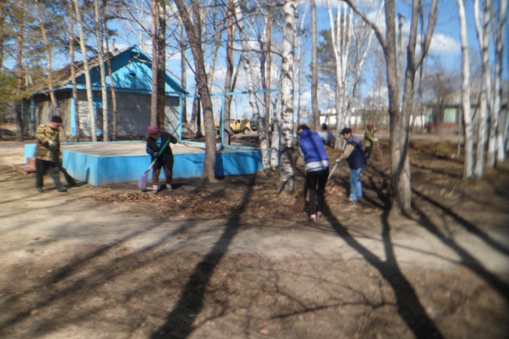
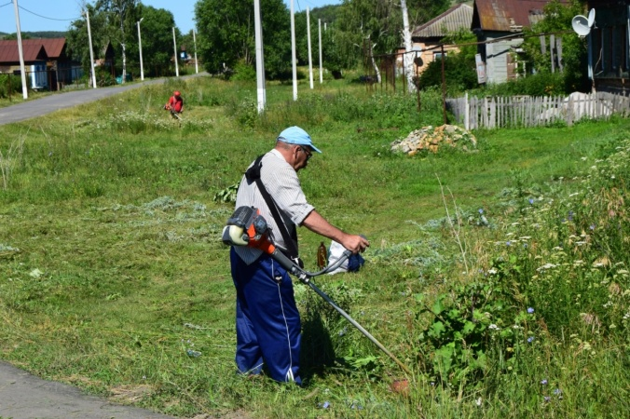
ЖИЛИЩНО-КОММУНАЛЬНОЕ
ХОЗЯЙСТВО
979,3 тыс.руб.
Коммунальное хозяйство:
переданные полномочия в части организации в границах поселения электро-, тепло-, газо- и водоснабжения населения, водоотведения –
1,0 тыс. руб.
Благоустройство:
расходы направленные на прочие мероприятия по благоустройству поселения (выкашивание сорной растительности, установка ламп уличного освещения, приобретение стройматериалов, приобретение уличных тренажеров) – 978,3 тыс.руб.

Slide 16
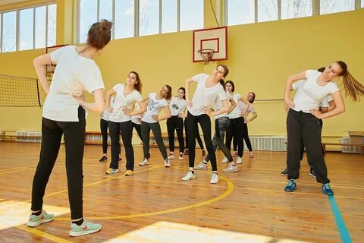
ФИЗИЧЕСКАЯ КУЛЬТУРА И СПОРТ
57,2 тыс.руб.
Расходы на содержание методистов по спорту

Slide 17
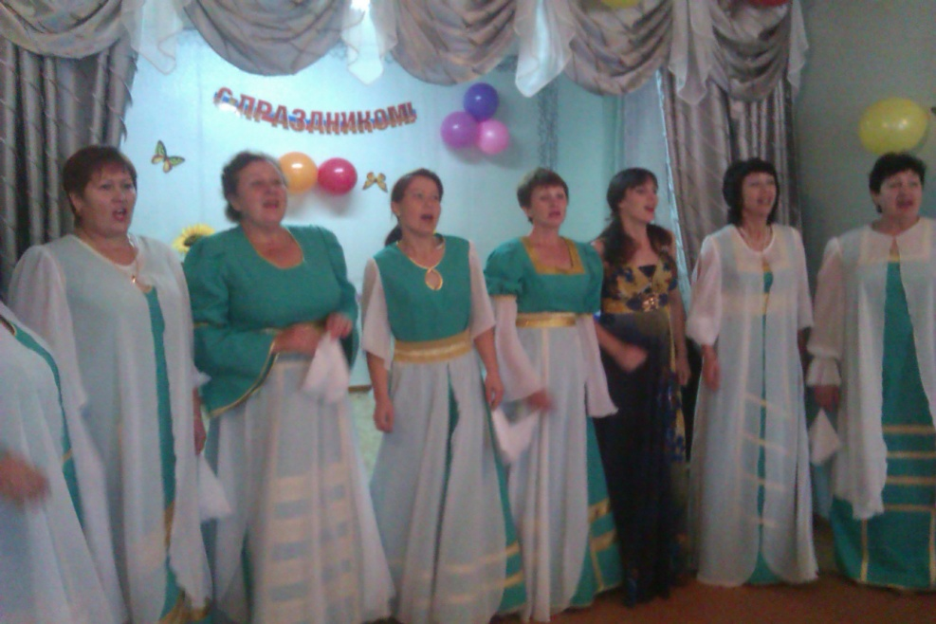
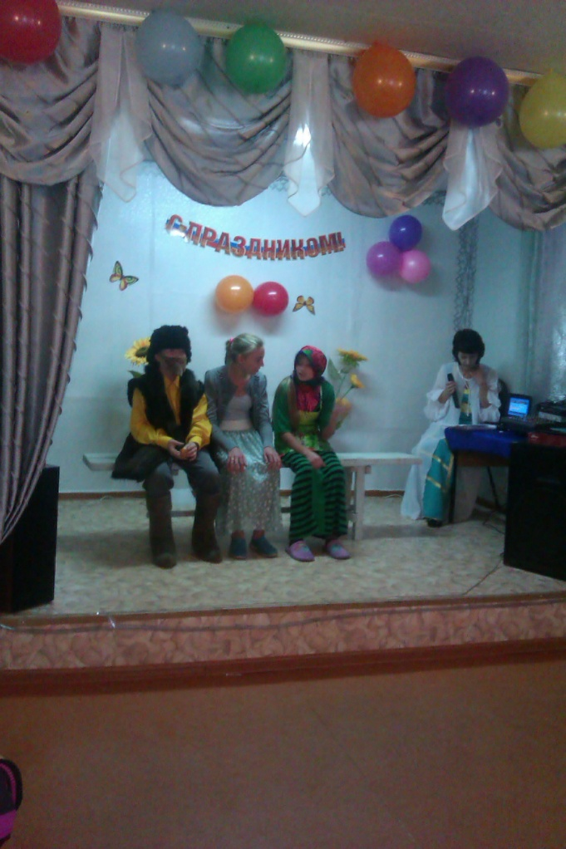
КУЛЬТУРА, КИНЕМАТОГРАФИЯ
1604,4 тыс.руб.
Расходы на содержание
здания клуба (проведение
культурных мероприятий,
закупка товаров, работ, услуг) –
1112,6 тыс. руб.
Расходы на выплаты персоналу в целях обеспечения выполнения функций
государственными (муниципальными) органами,
казенными учреждениями, органами управления государственными внебюджетными фондами) –
491,8 тыс. руб.

Slide 18
СОЦИАЛЬНАЯ ПОЛИТИКА
448,3 тыс. руб.
Доплаты к пенсиям
муниципальных служащих 448,3 тыс.р.

Slide 19
КОНТАКТНАЯ ИНФОРМАЦИЯ
Местонахождение администрации
Королинского сельсовета:
676630, ул.Линейная,д.28 , с. Короли,
Октябрьского района Амурской области
Глава Королинского сельсовета –
Кузьмина Мария Анатольевна
Контактные телефоны:
Тел./факс: (8914) 5730048
График работы:
понедельник – пятница с 8.00. до 16.00
Перерыв: с 12.00 до 13.00

